Slide 1

Kohanimekorraldus Eestis
VII kohanimepäev Raplas, 27. novembril 2009
Aule Kikas
Kohanimenõukogu sekretär
Siseministeeriumi kohaliku omavalitsuse
ja regionaalhalduse osakonna peaspetsialist

Slide 2
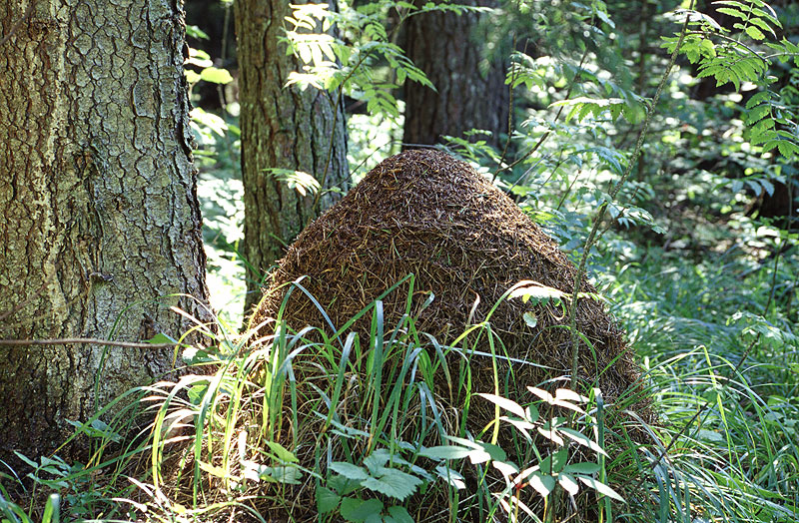
SELGUS
ÜHEMÕTTELISUS
SEOS OBJEKTIGA
TÄPNE KIRJAKUJU
Praktiline
väärtus
Ajalooline –
kultuuriline
väärtus
identiteet
kaardid
reisimine
mälu
maadearvestus
ajalugu
transport
side
registrid
aadressid
jne jne

Slide 3
Lähtepõhimõtted
igal riigil on suveräänne õigus otsustada oma maa kohanimesid (riiklik normimine)
- rahvusvaheliselt tunnustatakse neid kohanimesid, mida riigid ise on kehtestanud (rahvusvaheline normimine)

Slide 4

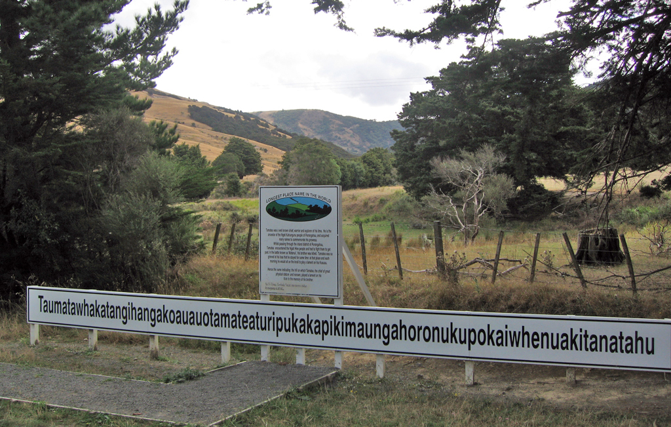
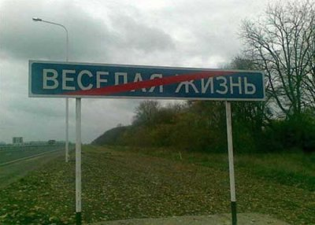
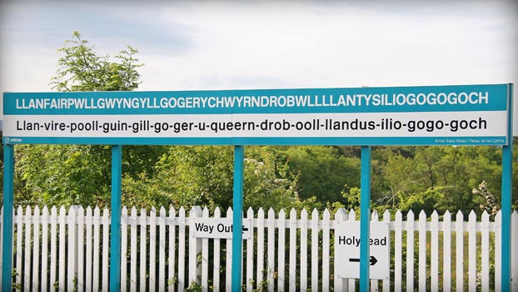
4

Slide 5

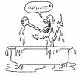

Kohanimekorraldus ja koostöö
Riiklik kohanimekorraldus
Teaduslik kohanimekorraldus
Rahvusvaheline
kohanimekorraldus

Slide 6
Teaduslik kohanimekorraldus
Eesti Keele Instituut- kohanimede asjus eksperdihinnanguid andev ning tellimuslikke sihtuuringuid korraldav nimeteaduslik usaldusasutus.
Emakeele Seltsi keeletoimkond – nimekirjutusreeglid, nimesoovitused
Võru Instituut – nimeuurimine
Tartu Ülikool, Tallinna Ülikool

Slide 7
Rahvusvaheline kohanimekorraldus
ÜRO kohanimeekspertide rühm - UNGEGN
(United Nations Group of Experts on Geographical Names)
  Eesmärk: edendada rahvusvahelise sidususe huvides kindlate normitud kohanimede kasutuselevõttu.

Slide 8
Kohanimekorralduskonverentsid
  1967 Genf
  1972 London
  1977 Ateena
  1982 Genf
  1987 Montréal
  1992 New York
  1998 New York
  2002 Berliin
  2007 New York
  2012 ?

Slide 9
UNGEGN istungid
Iga kahe aasta tagant, sh konverentside ajal
XXI istung, august 2002, Berliinis
XXII istung, aprill 2004, New York
XXIII istung, aprill 2006, Viin
XXIV istung, august, 2007, New York
XXV istung, mai, 2009, Nairobi

Slide 10
UNGEGN jaotised (22)
  -Ameerika Ühendriikide/Kanada araabia
  -Balti
  -Edela-Aasia (v.a araabia)
  -Hiina
  -hollandi- ja saksakeelne
  -Ida-Euroopa, Põhja- ja Kesk-Aasia
  -Kesk-Ida-Euroopa ja Kagu-Euroopa
  -prantsuskeelne
  -Põhjala
  -romaani-kreeka
  -Ühendkuningriigi
  - jt

Slide 11
UNGEGN töörühmad (10)
avalikkus ja finatseerimine
hääldus
eksonüümid
latinisatsioonisüsteemid
maade nimed
terminoloogia
toponüümikakursused
toponüümilised andmekogud ja nimeloendid
töö tulemuslikkuse hindamine

Slide 12
Balti jaotis
Moodustati 1992
Liikmed: Eesti, Leedu, Läti, Venemaa
Vaatlejad: Poola, Ukraina, Valgevene.
Koordineerijad:
  1992 - 1997 Eesti
  1997 - 2002 Läti
  2002 - 2007 Leedu
  2007 - 2012 Eesti

Slide 13
Balti jaotise istungid
1. Tallinn 1995
2. Riia 1997
3. Vilnius 2000
4. Riia 2002
5. Berliin 2002
6. Kihnu 2003
7. New York 2004
8. Vilnius 2004
9. Jūrmala 2005
10. Tallinn 2006
11. New York 2007
12. Kaliningrad 2008
13. Vilnius 2009

Slide 14
Riiklik kohanimekorraldus
Seaduseelnõude jm õigusaktide väljatöötamine kohanimede määramise ja kasutamise ning nende üle järelevalve teostamise kohta
- kohanimede kasutamisel selguse ja ühemõttelisuse tagamine;
- kohanime täpne kirjakuju ning kohanime seos nimetatava objektiga,
- praktiline väärtus: kaardid, maadearvestus, transport, side, loendus, registrid;
- ajalooline/kultuuriline väärtus- kohanimed kui keele- ja ajaloomälestised, osa kohalikust identiteedist, mida tuleb kaitsta nagu muid muinsuskaitseobjekte.
.

Slide 15
Riiklik kohanimekorraldus

Slide 16
Kohanimeseadus
Kohanimekorraldusega seonduvat reguleerib Eestis 1. juulil 2004 jõustunud kohanimeseadus
Seadus seab alused
  - kohanimede määramisele
  - kohanimede kasutamisele
  - kohanimede üle järelevalve teostamisele.
    Eesmärk:
    -Eesti kohanimede ühtlustatud kasutamine
    - ajalooliselt ja kultuuriliselt väärtuslike kohanimede kaitse

Slide 17
Mõisted_1
Kohanimemäärajad - kohalik omavalitsus - omavalitsusüksuse territooriumile jäävale nimeobjektile, va seadusest tulenevad erandid; minister; Vabariigi Valitsus; kohanimenõukogu;
Ametlik kohanimi- kohanimemääraja antud õigusaktiga määratud kohanimi (tänavanimed, looduskaitsealade nimed) või kohanimenõukogu otsusega kinnitatud kohanimi (jõgede nimed, saarte nimed)
Mitteametlik kohanimi- ei ole kinnitatud õigusaktiga ega määratud kohanimenõukogu poolt

Slide 18
Mõisted_2
Kohanimeobjektid- haldusüksus; osavald ja linnaosa; asustusüksus; tänav, väljak, riigimaantee, kohalik maantee ja eratee raudteejaam, rongi- või muu ühissõidukipeatus, lennuväli või -jaam, sadam; muu üksus, kui see vajab kohanime
Liigisõna on kohanime koostisosa, mis tähistab nimeobjekti liiki (Kullerkupu tänav, Pirita jõgi, Karksi küla jne)
Hargtäiend on kohanime täiendav osa, mis eristab korduvaid kohanimesid (Suur-Kaare tänav, Vana-Võidu alevik jne)

Slide 19
Mõisted_3
Nimetuum on kohanimi ilma liigisõna ja hargtäiendita (Pärna allee, Suur-Kaare tänav, Sõpruse puiestee)
Rööpnimi on erandjuhtudel määratav kohanimi (Aulepa/Dirslätt)
Pühendusnimi on kellegi mälestuseks või austuseks määratud kohanimi (Lydia Koidula tänav)
Endonüüm (sisekeelne nimi) – riigis endas kasutatav kohalik ametlik nimi (Berlin, Warszawa, Wien, Helsinki / Helsingfors)
Eksonüüm (väliskeelne nimi) – nimi keeles, millel ei ole vastaval alal ametlikku staatust (Berliin, Varssavi, Viin, Helsingi)

Slide 20
Nimevaliku põhimõtted
Vanad kohanimed
  talunimed, loodusnimed ..
Kirjeldavad nimed
  koha asend, kuju, suurus, loodus, maastikuvormid jm (Pikk tänav, Kalda tänav, Tiigi tänav..); sõidusihi näitamiseks (Jõesuu tee)
Ajalugu ja rahvapärimust kajastavad nimed
(Fama põik, Heinaturu tänav)
Sarjaviisiline nimepanek
(lindude nimed, liblikate nimed, puuvillatööstusega seotud nimed jne)

Slide 21
Kohanime keelsus
Kohanimed on eestikeelsed ja dokumenteeritakse eesti-ladina tähestikus
Erandid: aja- ja kultuurilooliselt põhjendatud
Rahvusvahelises ameti- ja ärisuhtluses on nimetuum ja hargtäiend sama Eestis kasutatavaga.
Erandid:
a) Eesti;
b) riikidevaheliste veekogude nimede tõlked

Slide 22
Kohanimenõukogu
Kohanimenõukogu on Siseministeeriumi valitsemisalas tegutsev Vabariigi Valitsuse poolt moodustatud 15 liikmeline asjatundjate komisjon, kelle tegevuse eesmärk on kohanimekorralduse probleemide läbitöötamine, sellealase tegevuse suunamine, koordineerimine ja korraldamine.
Kohanimenõukogu kodulehekülg: www.eki.ee/knn

Slide 23
Kohanimeregister
Eesmärk: teabe kogumine Eesti kohanimede kohta, selle teabe töötlemine ja säilitamine ning kasutajatele kättesaadavaks tegemine, samuti kohanimekasutuse korrastamine
Vastutav töötleja: Siseministeerium
Volitatud töötleja: Maa-amet
Olulisus:
- osa riigi infosüsteemist
- andmete andja ADS-i
http://xgis.maaamet.ee/knravalik/

Slide 24
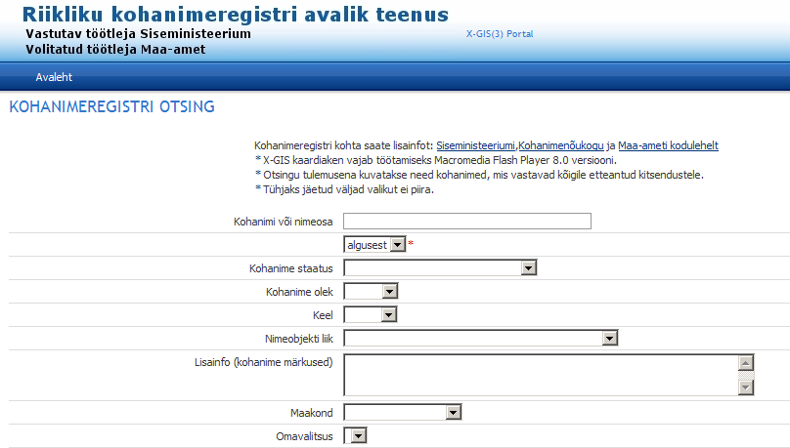

Slide 25
Kohanimeregistri avalik teenus
mugav kasutajaliides;
saadaval ka inglise keelne versioon;
saab teha väljavõtteid csv formaadis;
saab esitada ettepanekuid ja märkusi kohanimede kohta nii E-kirja kui ka logides ID kaardiga KNR suunatud rakendusse;
KNR suunatud rakendusse ID kaardiga sisse logides saab oma algatatud menetlusi jälgida;
saab jälgida ja teha päringuid lisainfo (kohanime märkuste) kohta;
kaardile saab pöörduda nii kohanimeobjekti tervikkujuga kui ka tunnuspunktiga;
sarnaselt muude Maa-ameti kaardirakendustega võimalik teha väljatrükki koos kaardipildiga, mõõta vahemaid, teha erinevatele objektidele infopäringuid jne.

Slide 26
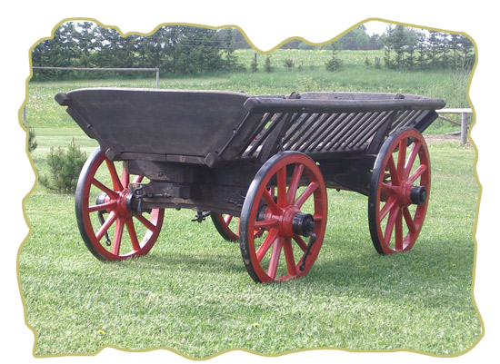
Ühine vanker vedada
- Siseministeerium
- Eesti Keele Instituut
  nimeteaduslik usaldusasutus
- Maa-amet
kohanimeregistri volitatud töötleja
- kohanimemäärajad

Slide 27









Kust saada teavet?
Kohanimenõukogu kodulehekülg www.eki.ee/knn
Kohanimekorraldus www.siseministeerium.ee
Eesti Keele Instituut www.eki.ee
Maa-amet www.maaamet.ee
UNGEGNi kodulehekülg
www.eki.ee/knn/lingid.htm;
www.eki.ee/nimeselts/bib
http://www.youtube.com/watch?v=WfnpUYPxrWE

Slide 28


Kauneid ja püsivaid kohanimesid!
aule.kikas@siseministeerium.ee
tel 612 5147

